Slide 1

Pruebas
Testing aplicado al desarrollo de sistemas - IF203IINF
Sesión sincrónica S3

Slide 2

ÍNDICE
Tema 1: mapa conceptual
Tema 2: retroalimentación preguntas del apunte
Tema 3: retroalimentación preguntas del foro
Tema 4: mini problema
Tema 5: Cierre:

Slide 3
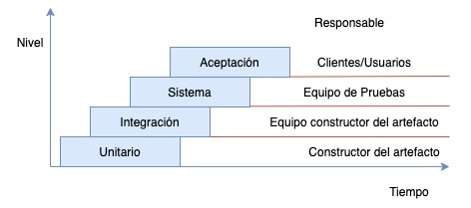
Resumen unidad

Slide 4
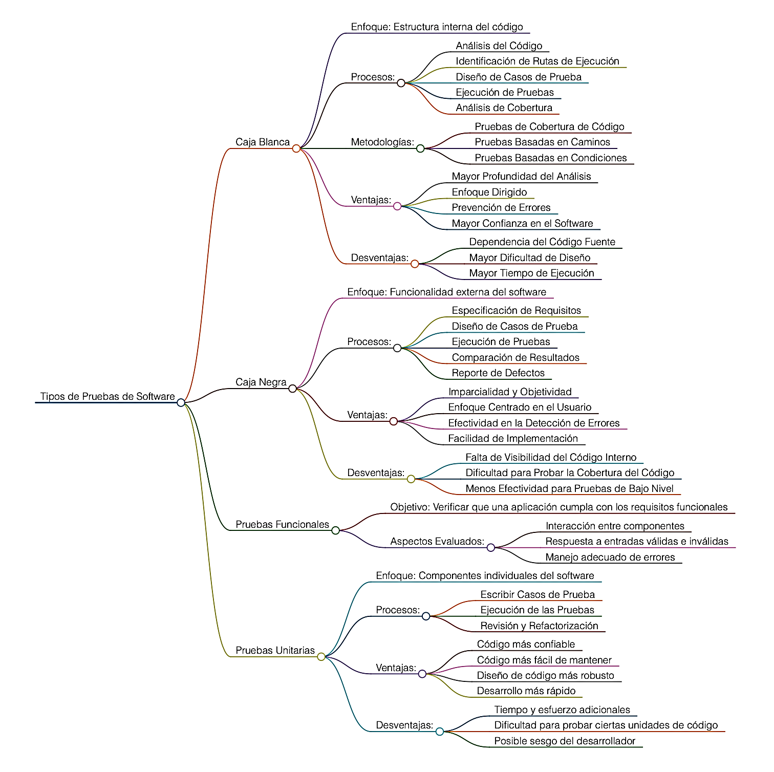
Resumen unidad

Slide 5
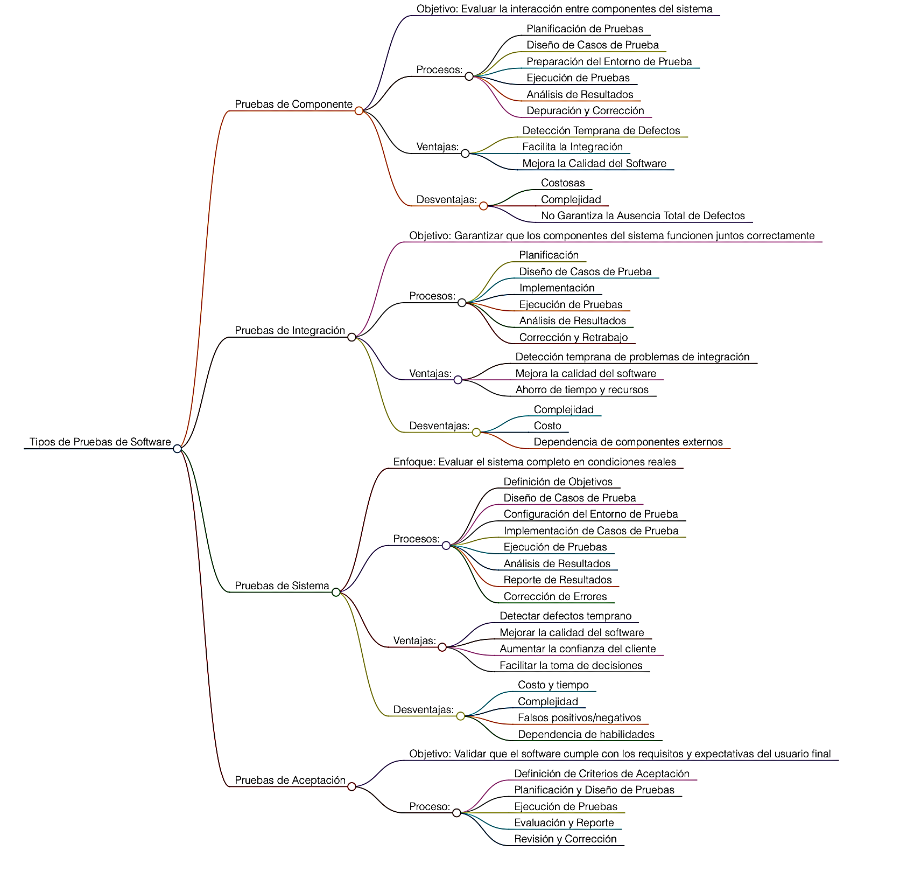
Resumen unidad

Slide 6
Fase de retroalimentación​

Slide 7
Apunte activador
1. ¿En qué medida la adopción de niveles de prueba de software contribuye a mejorar la calidad y la confiabilidad del software final?
• Contribución a la Calidad y Confiabilidad: La adopción de niveles de prueba de software asegura que cada etapa del desarrollo sea evaluada minuciosamente. Desde las pruebas unitarias que validan las unidades individuales hasta las pruebas de integración y sistema que verifican la interacción y funcionalidad del sistema completo, cada nivel aborda diferentes aspectos y tipos de errores. Esto reduce significativamente la posibilidad de que errores pasen desapercibidos, resultando en un software de alta calidad y confiable.
2. ¿Existen limitaciones o desafíos asociados con la implementación efectiva de niveles de prueba de software en proyectos de desarrollo de software?
• Limitaciones y Desafíos:
• Costo y Tiempo: Implementar múltiples niveles de prueba puede ser costoso y consumir mucho tiempo, lo cual puede ser una barrera para proyectos con presupuestos ajustados o plazos estrictos.
• Complejidad: La configuración y gestión de un entorno de pruebas complejo, especialmente en sistemas con muchas interdependencias, puede ser un desafío.
• Dependencia de Herramientas y Recursos: Requiere herramientas adecuadas y personal capacitado, lo que puede ser una limitación si no se cuenta con los recursos necesarios.
• Mantenimiento de Pruebas: Las pruebas deben actualizarse constantemente para reflejar los cambios en el software, lo que puede requerir un esfuerzo continuo.
3. ¿Cómo cree que los niveles de prueba de software evolucionarán en el futuro para adaptarse a los avances tecnológicos y las nuevas tendencias en el desarrollo de software?
• Evolución de los Niveles de Prueba:
• Automatización Avanzada: Con el avance de la inteligencia artificial y el aprendizaje automático, se espera que las herramientas de prueba se vuelvan más inteligentes y capaces de detectar problemas de manera más autónoma.
• Pruebas Continuas: Integración más estrecha con prácticas de DevOps, donde las pruebas se realicen de manera continua a lo largo del ciclo de desarrollo y despliegue.
• Virtualización y Contenedores: Uso creciente de entornos virtualizados y contenedores para pruebas, lo que permitirá replicar con precisión entornos de producción y realizar pruebas más exhaustivas.
• Pruebas en la Nube: La adopción de infraestructuras de prueba en la nube facilitará la escalabilidad y flexibilidad, permitiendo realizar pruebas complejas de manera más eficiente.
• Seguridad y Cumplimiento: Mayor enfoque en pruebas de seguridad y cumplimiento, integrando estas prácticas desde las primeras etapas del desarrollo para garantizar que el software no solo funcione bien, sino que también sea seguro y cumpla con las regulaciones.

Slide 8
Apunte activador
1. Las pruebas no funcionales evalúan _____
• Las pruebas no funcionales evalúan aspectos como el rendimiento, la escalabilidad, la usabilidad, la seguridad y la compatibilidad del software. Estas pruebas se centran en cómo funciona el sistema en lugar de si cumple con los requisitos funcionales.
2. Las pruebas de calidad aseguran que el software _____
• Las pruebas de calidad aseguran que el software cumple con los estándares y expectativas de calidad definidos. Esto incluye la verificación de que el software es fiable, eficiente, mantenible y satisfactorio para el usuario final.
3. Las pruebas de estrés se utilizan para _____
• Las pruebas de estrés se utilizan para determinar cómo se comporta el software bajo condiciones extremas de carga. El objetivo es identificar los límites de capacidad del sistema y asegurarse de que el software pueda manejar picos de demanda sin fallar.

Slide 9
Foro
1. ¿En qué medida la adopción de niveles de prueba de software contribuye a mejorar la calidad y la confiabilidad del software final?
La adopción de niveles de prueba de software es fundamental para mejorar la calidad y la confiabilidad del software final. Cada nivel de prueba está diseñado para identificar y corregir diferentes tipos de errores en distintas fases del desarrollo. Por ejemplo:
• Pruebas Unitarias: Verifican el correcto funcionamiento de componentes individuales del código. Esto asegura que cada unidad funcional opera como se espera.
• Pruebas de Integración: Aseguran que los diferentes módulos o componentes del software interactúen correctamente entre sí.
• Pruebas de Sistema: Evaluan el sistema completo para verificar que cumple con los requisitos especificados.
• Pruebas de Aceptación: Validan que el software cumple con los criterios y expectativas del usuario final.
Al abordar problemas en cada uno de estos niveles, se incrementa la probabilidad de detectar y corregir errores antes de que el software sea desplegado, lo cual mejora significativamente la calidad y confiabilidad del producto final.
2. ¿Existen limitaciones o desafíos asociados con la implementación efectiva de niveles de prueba de software en proyectos de desarrollo de software?
Sí, hay varias limitaciones y desafíos asociados con la implementación efectiva de niveles de prueba de software, entre ellos:
• Costo y Tiempo: Implementar múltiples niveles de pruebas puede ser costoso y llevar mucho tiempo. Esto puede ser una barrera significativa para proyectos con presupuestos y plazos ajustados.
• Complejidad: La configuración y gestión de un entorno de pruebas que abarque todos los niveles pueden ser complejas, especialmente en sistemas con muchas interdependencias.
• Dependencia de Herramientas y Recursos: Requiere el uso de herramientas adecuadas y personal capacitado, lo que puede ser limitante si no se cuenta con los recursos necesarios.
• Mantenimiento de Pruebas: Las pruebas deben actualizarse constantemente para reflejar los cambios en el software, lo que puede requerir un esfuerzo continuo y significativo.
• Resistencia al Cambio: La adopción de prácticas de prueba rigurosas puede encontrar resistencia dentro de los equipos de desarrollo, especialmente si no están familiarizados con su importancia y beneficios.
3. ¿Cómo cree que los niveles de prueba de software evolucionarán en el futuro para adaptarse a los avances tecnológicos y las nuevas tendencias en el desarrollo de software?
Los niveles de prueba de software están destinados a evolucionar significativamente en el futuro para adaptarse a los avances tecnológicos y las nuevas tendencias en el desarrollo de software. Algunas posibles evoluciones incluyen:
• Automatización Avanzada: El uso de inteligencia artificial y aprendizaje automático para crear herramientas de prueba más inteligentes y capaces de detectar problemas de manera autónoma.
• Pruebas Continuas: Una mayor integración con prácticas de DevOps, donde las pruebas se realicen de manera continua a lo largo del ciclo de desarrollo y despliegue, permitiendo una detección temprana y corrección de errores.
• Virtualización y Contenedores: La adopción creciente de entornos virtualizados y contenedores permitirá replicar con precisión entornos de producción y realizar pruebas más exhaustivas y aisladas.
• Pruebas en la Nube: La infraestructura de pruebas basada en la nube facilitará la escalabilidad y flexibilidad, permitiendo realizar pruebas complejas de manera más eficiente y rentable.
• Seguridad y Cumplimiento: Habrá un enfoque mayor en las pruebas de seguridad y cumplimiento, integrando estas prácticas desde las primeras etapas del desarrollo para garantizar que el software no solo funcione bien, sino que también sea seguro y cumpla con las regulaciones pertinentes.
• Pruebas de Usabilidad y Experiencia del Usuario: A medida que la experiencia del usuario se convierte en un diferenciador clave, las pruebas de usabilidad y UX serán más prominentes, utilizando técnicas avanzadas para evaluar cómo interactúan los usuarios con el software y mejorando la satisfacción del usuario final.

Slide 10
Taller colaborativo
Sesión sincrónica 3

Slide 11
Desarrollo de problema
Situación: Sistema de Gestión de Inventarios
Una empresa desarrolladora de software está trabajando en un nuevo sistema de gestión de inventarios para un cliente. Este sistema debe permitir a los usuarios realizar las siguientes funciones:
1. Agregar Productos: Los usuarios pueden agregar nuevos productos al inventario ingresando detalles como el nombre del producto, la cantidad disponible y el precio.
2. Actualizar Inventarios: Los usuarios pueden actualizar la cantidad de productos disponibles en el inventario.
3. Eliminar Productos: Los usuarios pueden eliminar productos del inventario.
4. Visualizar Inventarios: Los usuarios pueden ver un listado completo de los productos disponibles en el inventario.
El equipo de desarrollo ha implementado pruebas unitarias para cada una de estas funciones, pruebas de integración para verificar la interacción entre las funciones y pruebas de sistema para asegurar que el sistema completo funcione correctamente. Durante las pruebas de aceptación, los usuarios finales encontraron algunos errores relacionados con la actualización y visualización de inventarios.

Slide 12
Desarrollo de problema
Preguntas:
• Pregunta: ¿Qué errores específicos identificaron los usuarios finales durante las pruebas de aceptación relacionados con la actualización y visualización de inventarios? Describa las causas subyacentes de estos errores.
• Errores Identificados:
• Actualización de Inventarios: Los usuarios finales encontraron que al actualizar la cantidad de productos, las cantidades no se reflejaban correctamente en la base de datos.
• Visualización de Inventarios: Se identificó que la lista de productos mostraba información desactualizada, a pesar de haber realizado actualizaciones recientes.
• Causas Subyacentes:
• Actualización de Inventarios: El error podría deberse a un problema con la lógica de actualización en el código o a una falla en la conexión con la base de datos.
• Visualización de Inventarios: Este problema podría estar relacionado con un fallo en la sincronización de los datos entre la base de datos y la interfaz de usuario, posiblemente causado por un caché de datos incorrecto o una falta de actualización en tiempo real.
• Pregunta: Explique cómo se diferenciaron las pruebas unitarias, de integración, de sistema y de aceptación en el desarrollo del sistema de gestión de inventarios. ¿Qué características y objetivos específicos se abordaron en cada tipo de prueba?
• Pruebas Unitarias: Se enfocaron en probar funciones individuales como la adición de productos, la actualización de cantidades y la eliminación de productos. El objetivo era asegurar que cada función trabajara correctamente de manera aislada.
• Pruebas de Integración: Verificaron la interacción entre las diferentes funciones, como la actualización y visualización de inventarios, asegurando que los datos se transfirieran correctamente entre los módulos.
• Pruebas de Sistema: Evaluaron el sistema de gestión de inventarios en su totalidad para asegurar que cumpliera con todos los requisitos funcionales y no funcionales, incluyendo la interfaz de usuario, el rendimiento y la seguridad.
• Pruebas de Aceptación: Fueron realizadas por los usuarios finales para validar que el sistema cumpliera con sus expectativas y requisitos operativos. Se enfocaron en la usabilidad y la funcionalidad del sistema en condiciones reales de uso.

Slide 13
Desarrollo de problema
Preguntas:
• Pregunta: Basado en los resultados de las pruebas de aceptación que identificaron errores en la actualización y visualización de inventarios, ¿qué áreas de mejora se pueden identificar en el proceso de desarrollo? Proponed ajustes o modificaciones en las estrategias de testing para mejorar la calidad del sistema de gestión de inventarios.
Áreas de Mejora:
• Sincronización de Datos: Asegurar que la actualización de datos en la base de datos se refleje de inmediato en la interfaz de usuario.
• Pruebas de Integración Mejoradas: Aumentar el alcance de las pruebas de integración para incluir escenarios más complejos y asegurar una correcta comunicación entre todos los módulos del sistema.
• Propuestas de Ajustes o Modificaciones:
• Automatización de Pruebas: Implementar pruebas automatizadas que cubran la actualización y visualización de inventarios en tiempo real.
• Pruebas de Caché y Sincronización: Incluir casos de prueba específicos que validen la correcta sincronización de datos y la actualización del caché.
• Pruebas en Entornos Simulados: Realizar pruebas en entornos que simulen condiciones de uso real para identificar problemas que puedan no ser evidentes en un entorno de prueba controlado.
• Revisión del Código: Realizar revisiones adicionales del código para identificar posibles problemas en la lógica de actualización y visualización de datos.

